Slide 1

Estrategias Comerciales con Datos
Proyecto Final
Juan Ignacio Briozzo, Rodrigo González,
Ignacio González y Belén Puga
Profesor: Diego Kiedanski
3/12/2023

Slide 2
Desafío
Los clientes están desconformes con el sistema de pesaje de frutas y verduras
Se les dificulta encontrar el item que están comprando dentro de la lista de frutas y verduras

Slide 3
Solución
Instalación de cámaras inteligentes para reconocimiento automático del item que se está pesando
El reconocimiento se hace a partir de un modelo entrenado para reconocer el item que el cliente está comprando al momento del pesaje
La solución se integra completamente, desde la captura de imágenes hasta la asignación automática de precios, mejorando significativamente la experiencia del cliente.

Slide 4
Frutas a reconocer y precio:
Fruta | Precio
Manzana | $ 74
Pera | $ 89
Mandarina | $ 44
Melón | $ 109
Naranja | $ 35
Consideraremos únicamente 5 tipos de frutas para medir la precisión en las predicciones del modelo: Mandarina, Manzana, Melón, Naranja y Pera

Slide 5
Función de pérdida por error
Precio predicho > Precio real
Perdida estimada = 5(Precio predicho – Precio real)
Precio predicho < Precio real
Perdida estimada = Precio real – Precio predicho

Slide 6
Datos
Contamos con un dataset para crear este modelo compuesto por 2.054 imágenes:
675 de ellas, se usaron para entrenar el modelo
1.322 de ellas, se usaron para probar el modelo
57 de ellas, se usaron para validar el modelo
Cada imagen está etiquetada con la categoría correcta para un entrenamiento efectivo del modelo

Slide 7
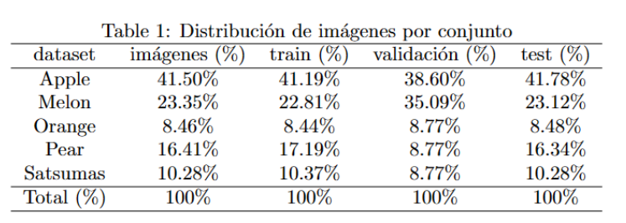
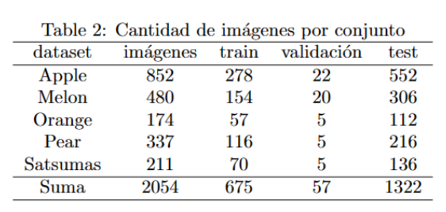
Balance de los grupos

Slide 8
Transformaciones
Para lograr un mejor entrenamiento del modelo aplicamos transformaciones a las imágenes de entrenamiento para poder abstraernos de características particulares de cada imágen como la disposición, grado de rotación, brillo o contraste presente en cada foto.
Posibilidad de ampliar nuestras imágenes disonibles para entrenamiento con los recursos disponibles

Slide 9
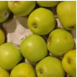
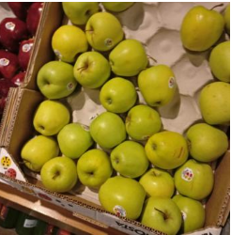
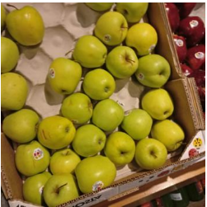
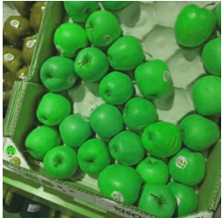
Ejemplo: transformaciones
Imagen original con zoom en el centro
Imagen original
Imagen original rotada
Imagen original con variación en brillo y contraste

Slide 10
Conjunto final de entrenamiento considerando las transformaciones:
Fruta | Cantidad
Manzana | 1390
Melon | 770
Naranja | 285
Peras | 580
Mandarinas | 420
Total de frutas en train | 3445

Slide 11
Modelo de clasificación

Slide 12
Modelo buscado
•Modelo de clasificación de imágenes diseñado con el fin de reconocer frutas y verduras
•Se entrenó a partir de un conjunto de imágenes de frutas y verduras etiquetadas con su correspondiente item
•El modelo se adapta a variantes de tamaño, disposición y colores para su mejor precisión

Slide 13
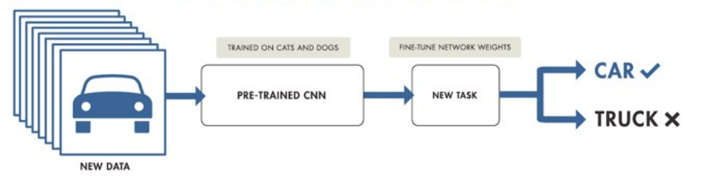

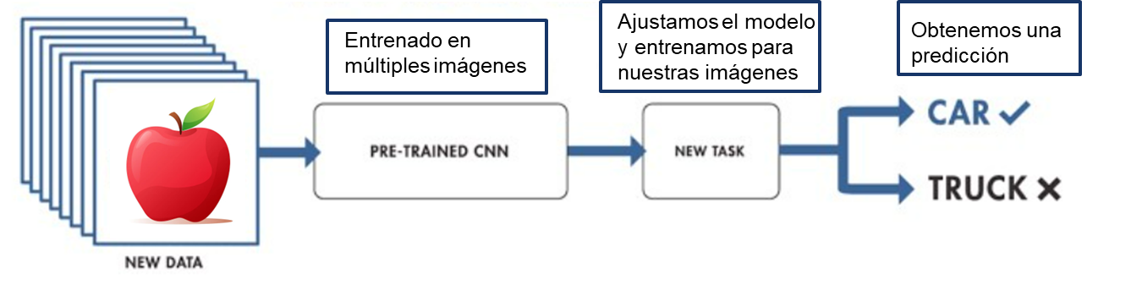


Transfer learning
Ajustamos el modelo y entrenamos para nuestras imágenes
Obtenemos una predicción
Entrenado en múltiples imágenes
Manzana
Naranja
Mandarina
Melón
Pera

Slide 14
Modelo Pre-entrenado a Utilizar
Utilizamos un modelo de clasificación pre-entrenado, ResNet 50, el cual fue entrenado para predecir 2048 categorías de imágenes diferentes.
Podemos usar este modelo preentrenado modificando las últimas capas del mismo y agregándole nuevas redes neuronales secuenciales para adaptarlo a nuestro problema, entrenándolo luego para predecir solo las 5 categorías de interés.

Slide 15
Importancia de Transfer Learning
Mediante el modelo pre-entrenadose le “enseña a ver al modelo” de manera que pueda comprender las imágenes para posteriormente poder clasificarlas
Usamos el modelo pre-entrenado para que la red aprenda los patrones a los que se le debe de prestar atención a una imagen para su clasificación
Este método nos permite entrenar modelos de clasificación de imágenes disminuyendo notoriamente los costos del entrenamiento

Slide 16
Entrenamiento del modelo
Utilizamos como función de pérdida una Categorical Cross-Entropy y un optimizador Adam.
Separamos el conjunto de imágenes en 32 batches y utilizamos 52 épocas para el entrenamiento
Para el learning rate, este comenzó en 0.0001 y el mismo se iba ajustando reduciéndose a la mitad si durante 5 épocas no se había logrado mejorar la precisión en el conjunto de validación
Como medidas de evaluación para el modelo calculamos el porcentaje de acierto en las predicciones para el conjunto de entrenamiento, testeo y validación, además del costo total y promedio para los clientes asociado a los errores de predicción.

Slide 17
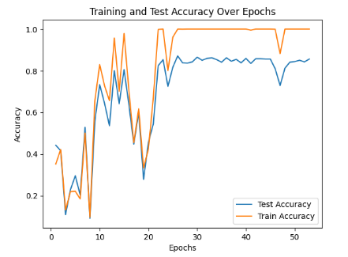
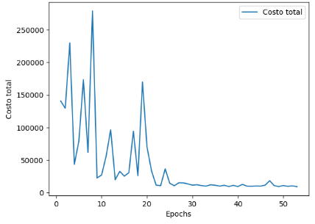
Entrenamiento del modelo
Costo total en $

Slide 18
Evaluación del modelo
Para evaluar el modelo nos basámos en la precisión del mismo y en la pérdida esperada por los fallos del mismo:
El modelo obtenido logró una accuracy de 85.63% en el conjunto de test
En base a los resultados en el conjunto de test y considerando la función de pérdida del negocio frente a los dos posibles errores en la asignación de precio obtuvimos que el costo promedio que implicaría este programa sería de $ 6.988 por imagen evaluada.

Slide 19
Resultados de la clasificación por fruta
Fruta | Precisión | Costo total ocasionado
Manzana | 98.04% | $ 850
Melón | 94.77% | $ 608
Naranjas | 55.36% | $ 4450
Peras | 75.00% | $ 1286
Mandarinas | 60.29% | $ 2032

Slide 20
Casos particulares: Mandarinas y Naranjas
Errores en predicción de mandarinas
Errores en predicción de naranjas
Fruta predicha | Cantidad
Manzana | 2
Melon | 4
Naranja | 48
Pera | 0
Total errores | 54
Fruta predicha | Cantidad
Manzana | 0
Melon | 1
Mandarina | 42
Pera | 4
Total errores | 49
El 88.89% de los errores de predicción de las mandarinas se debe a predicciones
incorrectas de naranjas mientras que de los errores de predicción de las naranjas el 85.71%
se debe a predicciones incorrectas de mandarinas

Slide 21
Recomendaciones de negocio para mejorar los beneficios mediante la utilización del modelo
Emparejar precio de naranjas y mandarinas
Mejora el accuracy en la predicción del precio hasta un 92.4% en la submuestra de testeo
Si equiparamos precios, reducimos la pérdida de la siguiente manera:

Slide 22
Mejoras y pasos a seguir
El modelo debe guardar la información de los casos en producción para seguir entrenando el modelo y mejorar su capacidad de predicción.
Obtener feedback de clientes para conocer si efectivamente mejoramos su experiencia.

